Slide 1
Либералы, консерваторы, социалисты: какими должно быть общество и государство

Slide 2
1. Каким быть обществу?
Бурное развитие европейских стран в XIX веке ставило
вопрос «Каким быть будущему обществу?»
В XIX веке оформились 3 основных политических учения
Либерализм
Консерватизм
Социализм

Slide 3
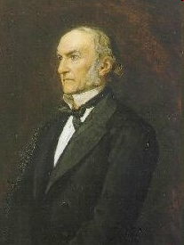
2. Разрешено все, что не запрещено.
Либерали́зм (лат. Liberum – свобода) - политическая идеология, которая
исходит из положения о том, что человек свободен распоряжаться собой и
своей собственностью.
Принципы либерализма
В экономике – свободный рынок,
конкуренция, не вмешательство государства
в управлении экономикой
Право на жизнь, свободу,
собственность
В 70-е гг. XIX века –
«новые либералы»
Равенство всех перед законом
Свобода слова, печати,
собраний
Государство должно
проводить реформы
для избежания
революций – в
интересах беднейших
слоев населения
Участие всего общества в
управлении государством
Разделение ветвей власти,
парламентаризм
Уильям Гладстоун
(1809-1898)

Slide 4
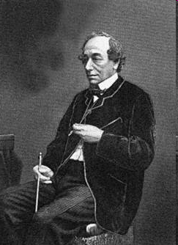
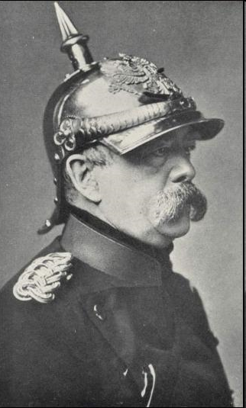
3. Сохранять традиционные ценности!
Консервати́зм (от лат. Conservo — сохраняю) - приверженность традиционным
ценностям и порядкам, социальным или религиозным доктринам,
отстаивающая неприятие радикальных (коренных) реформ
Принципы консерватизма
В 70-е гг. XIX века консерваторы, опасаясь
влияния либералов, соглашаются на реформы
Традиционные ценности:
религия, монархия, культура
Сильная власть государства
Идея национального
величия
Идея социального
неравенства
Защита государством
частной собственности
Бенджамин
Дизраэли
Отто фон
Бисмарк

Slide 5
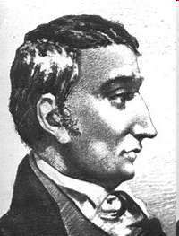
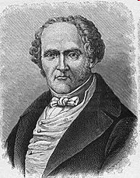
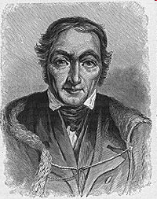
4. Почему появились социалистические учения?
Социали́зм (от лат. socialis - общественный) - идеология, которая
предусматривает построение социалистического общества.
Принципы социализма
Первые европейские социалисты
Смена частной собственности
на средства производства
общественной
Социальное и имущественное
равенство
Демократическая республика
Анри
Сен-Симон
Шарль
Фурье
Роберт
Оуэн
Отсутствие эксплуатация
человека человеком и
социальное угнетение
В своих произведениях пытались создать
общество всеобщего равенства

